Slide 1



Slide 2
ATENCIONES REALIZADAS MES DE MARZO
CANTIDAD REPARACIONES
Cant. Solicitudes
850
Cant. OT
1.041
Durante el mes de febrero se realizo la atención de 850 solicitudes las cuales generaron 1.041 OT. De estas se rehabilitaron durante el mes 1873 puntos luminosos. Para un porcentaje según el aforo de 3.86 % esto representa un menor comportamiento al 7.8% del mes de febrero
ALUMBRADO PUBLICO CARTAGENA

Slide 3
TIEMPO DE REPARACIÓN SOLICITUDES
TIPO ANS | Promedio de Tiempo reparación
24 ( Sol Emergencia) | 13,32
48 (Sector Apagado) | 22,42
72 ( Una a Cinco Lum. ) | 25,99
360 (Modificación Inf.) | 15,25
Total general | 25,24
TIEMPO REPARACIÓN SOLICITUDES
Para las reparaciones realizadas durante el mes de febrero las solicitudes fueron atendidas en promedio en 25,24 horas.
El 75% de las solicitudes fueron atendidas en menos de 24 horas. Y el 89% de las solicitudes fueron atendidas en menos de 48 horas.
ALUMBRADO PUBLICO CARTAGENA

Slide 4
Espacios Intervenidos
Vías
Av. Pedro de Heredia
Av. Santander
Av Principar Barrio San Fernando
Av.del barrio La Esperanza
Av. Perimetral
Av. Pedro Romero
Av. antigua de ternera
Av. Kennedy de Blas de leso.
Av. Troncal de occidente
Acceso al Barrio Chiquinquirá
Acceso al barrio Las gaviotas
Avenida del consulado
Av. Pedro Vélez
Av.marginal de el Cabrero
Av. marginal de Juan Angola
Paseo Bolívar
Av. principal del barrio Nariño
Av. San Martin Bocagrande.
Avenida 1° de Bocagrande o Malecón
Calle 70 de Crespo.
Cuarta avenida de Manga
Av. principal del 20 de Julio.
Av.principal del Pozón
Transversal 54
Corregimientos
Baru
Bocachica
Punta Arena
Bayunca
Los sitios mencionados se les ha realizado recorridos de reparación. Las reparaciones en las vías serán programadas mediante plan de intervención de vías
Adicionalmente se ejecuto mantenimiento a los mástiles alrededor de los monumentos históricos.
Se ejecuto mantenimiento al parque centenario.
ALUMBRADO PUBLICO CARTAGENA

Slide 5
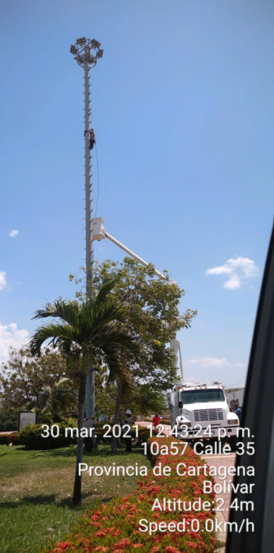
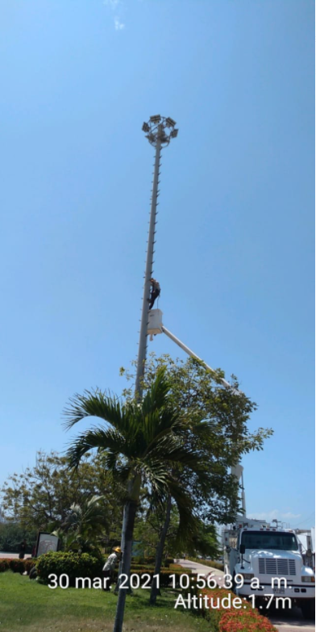
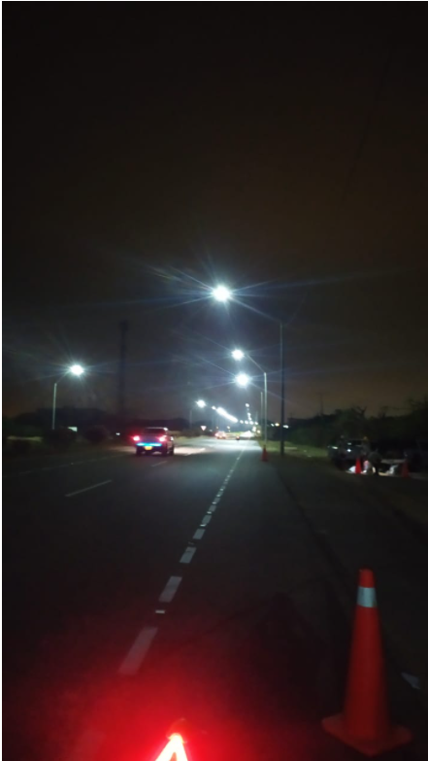
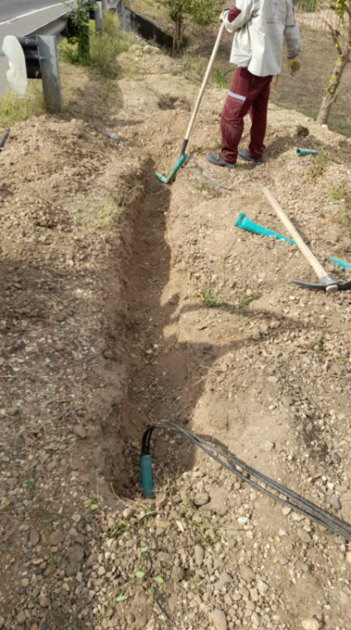
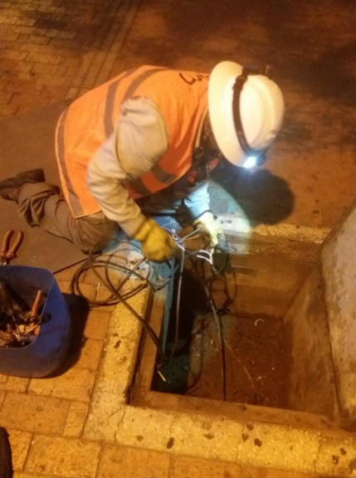
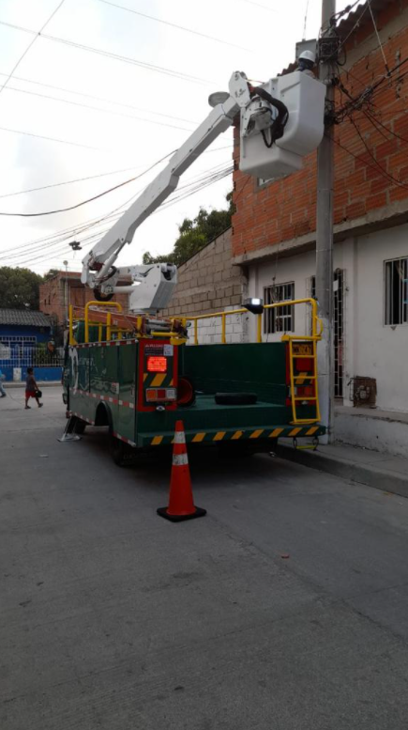
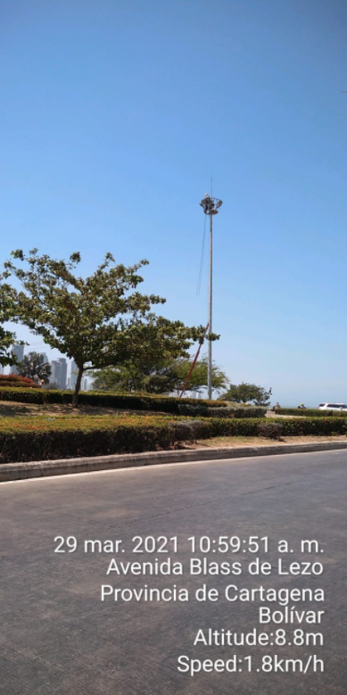
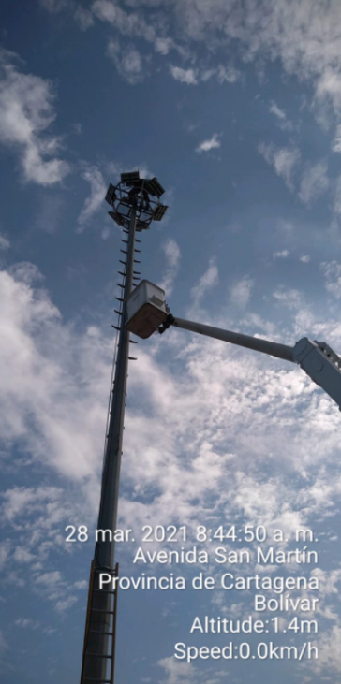
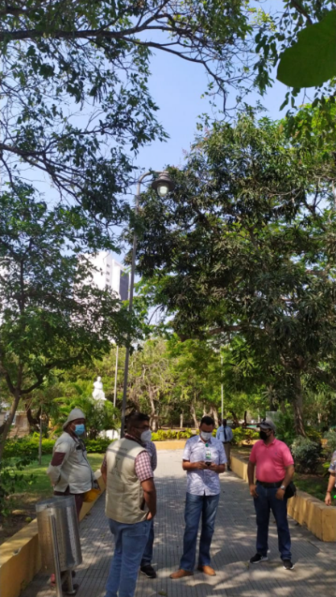
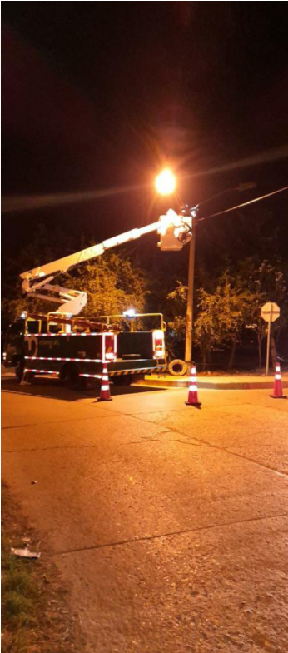
Espacios Intervenidos
ALUMBRADO PUBLICO CARTAGENA

Slide 6
Actividades Ejecutadas construcción infraestructura
Se ejecuto la construcción de infraestructura para los siguientes proyectos
Cant. UCAP Disponible
20.493,8
% de Avance Infraestructura
1,23%
Proyecto | Cantidad UCAP | % Avance | Ahorro energía
Avenida Blass de Lezo | 132,94 | 100% | 65,7%
Avenida Venezuela | 98.45 | 100% | 65,3%
Vía Frente al parque la Marina | 18,68 | 100% | 54,1%
Reposición Trafo Trv 54 (Febrero) | 6,09 | 100% | -
Total | 256,19 | 100% | 61,7%
También se realizo el diseño y acopio de materiales para el proyecto Av. Pedro de Heredia Tramo I, Este se proyectaba el 25% para Marzo, la ejecución se realizara en abril.

Slide 7
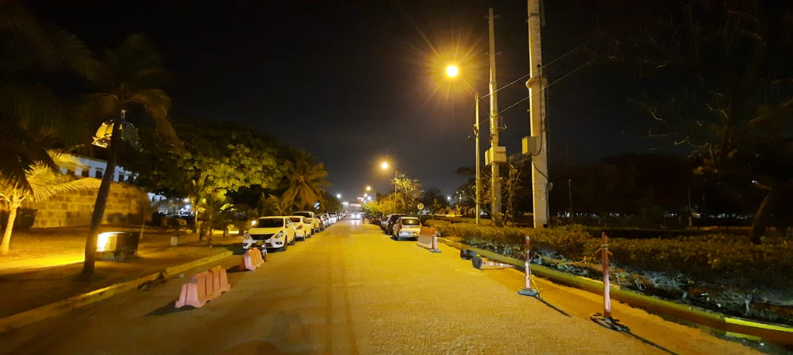
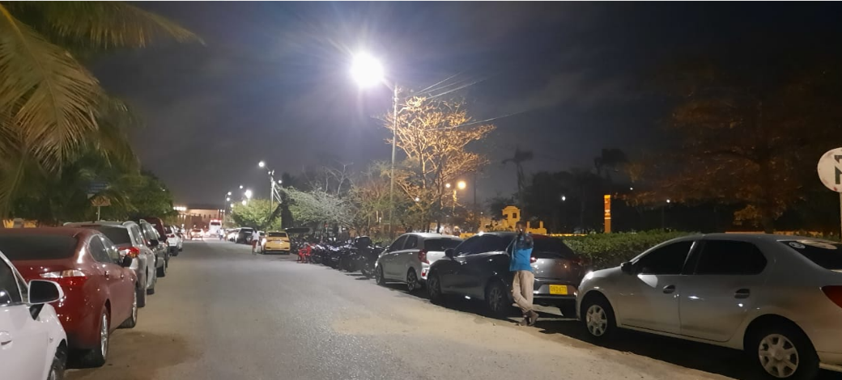
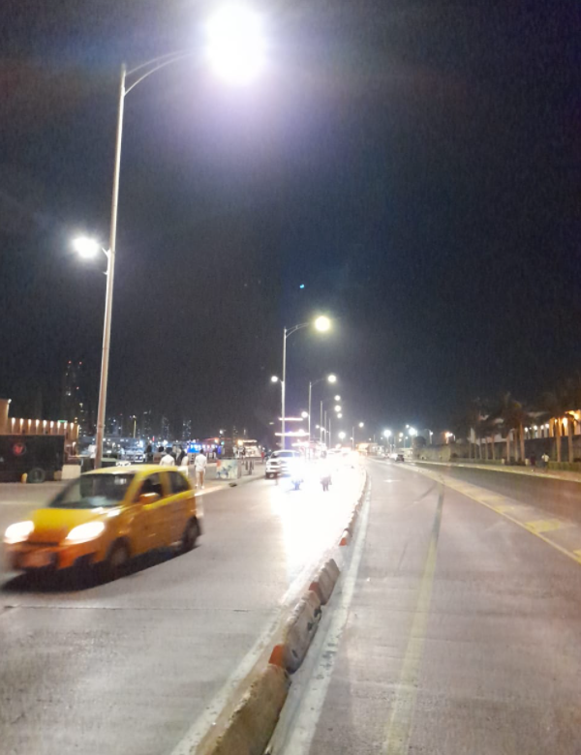
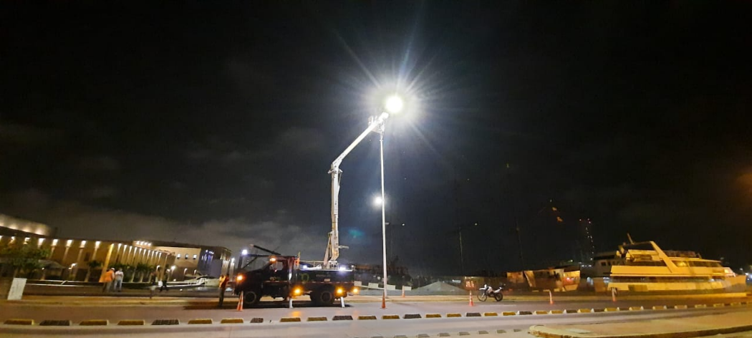
Registro Fotográfico
Via Parque de la Marina.
Av, Blass de Lezo.

Slide 8
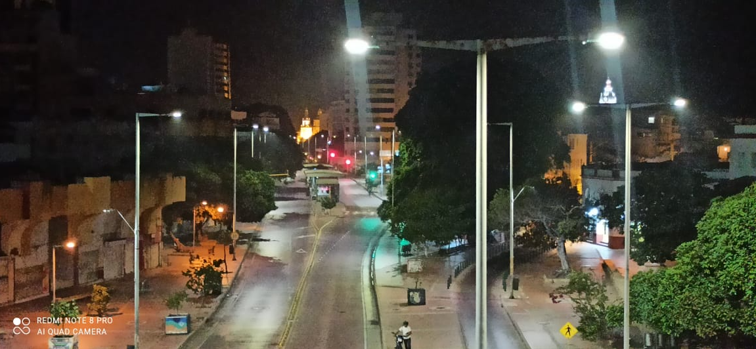
Registro Fotográfico
Vía Venezuela

Slide 9
Actividades planeadas mes de marzo
Modernización pedro de Heredia tramo I
Modernización Av el Lago
Modernización Av Perimetral
Modernización Av 1 Malecón
Inicio Modernización Pedro Heredia tramo II
Modernizacion Av. Rafael Nuñez.
Mantenimiento a la Autopista al Mar del km 7 al 16
Recorridos de mantenimiento vías principales
Radicar información intervención ANI Concesión vía la cordialidad
Programa mantenimiento parques
Programa Mantenimiento escenarios deportivos

Slide 10
Muchas
gracias

